Slide 1
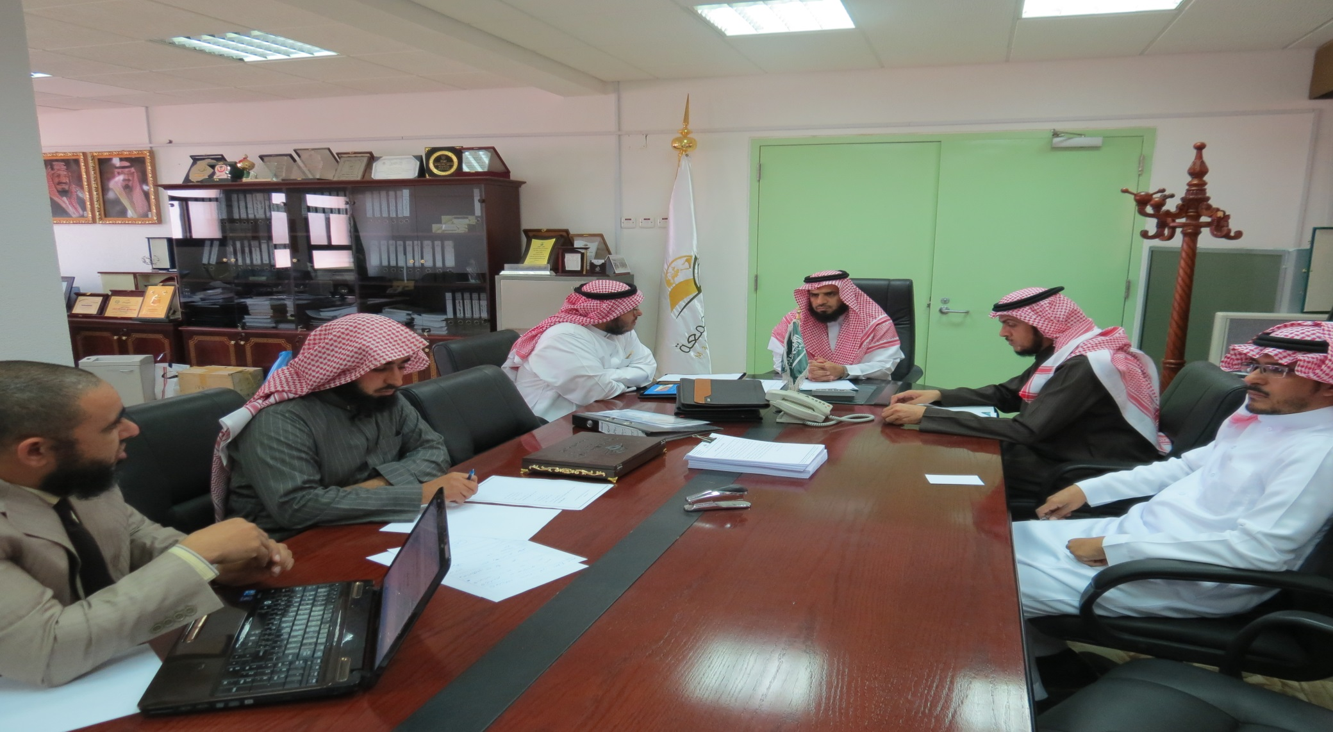
سعادة وكيل الجامعة للشؤون التعليمية و سعادة عميد الكلية واجتماع للجنة التنظيمية للملتقي العلمي للإرشاد الأكاديمي

Slide 2
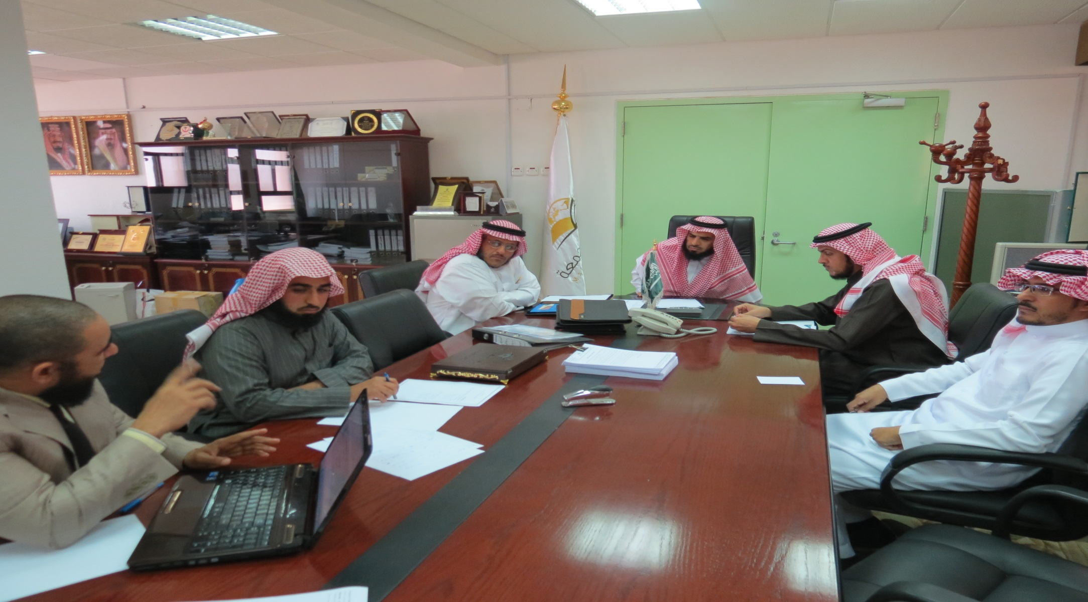
سعادة وكيل الجامعة للشؤون التعليمية و سعادة عميد الكلية واجتماع للجنة التنظيمية للملتقي العلمي للإرشاد الأكاديمي

